Slide 1
Diffusionsmodelle
Franziska Henrich
SUMMER SCHOOL KOGNITIVE MODELLIERUNG 2022

Slide 2
Womit beschäftigen wir uns heute?
Welche Daten wollen wir analysieren?
Motivation
Das Diffusionsmodell und seine Parameter
Einen Diffusionsprozess simulieren
Interpretation der Modellparameter
Veränderung der Reaktionszeitverteilungen

Slide 3
Welche Daten wollen wir analysieren?
Reaktionszeitdaten für Aufgaben mit 2 Antwortalternativen
Word – Non-Word Aufgaben
CHILD ARGST
Eriksen flanker Aufgaben
<<<>><< ><><<>>

Slide 4
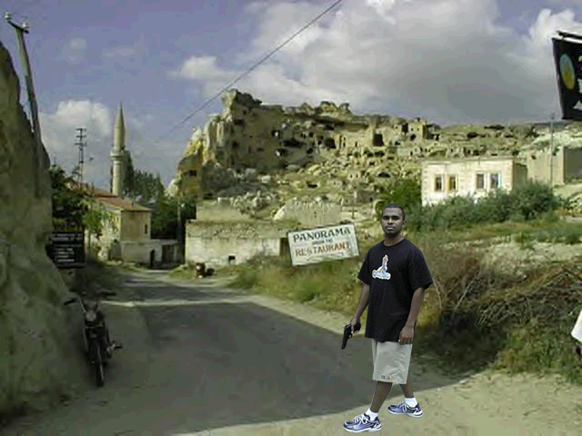
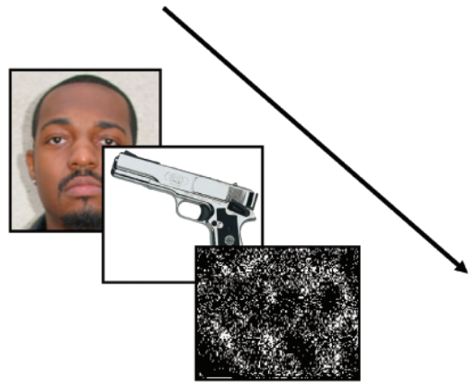
Welche Daten wollen wir analysieren?
First-Person Shooter Task (FPST)
(Correll et al., 2002)
Weapon Identification Task (WIT)
(Payne, 2001)
(Quelle: Correll et al., 2002)
(Quelle: Payne, 2006)

Slide 5
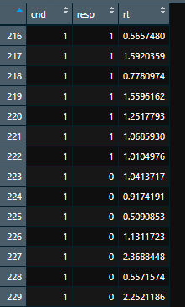
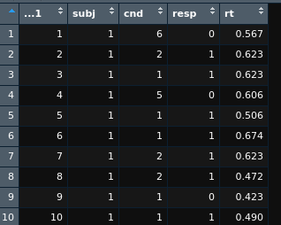
Wie sehen unsere Daten aus?

Slide 6

Die Daten
Wie viele abhängige Variablen haben wir?

Slide 7
Motivation: Speed – Accuracy Tradeoff
Aufgabe A: Achte auf Genauigkeit
-> Der Bias ist in den Reaktionszeiten zu sehen, aber nicht in den Fehlern
Aufgabe B: Achte auf Zeit
-> Der Bias ist in den Fehlern zu sehen, aber nicht in den Reaktionszeiten
-> Unterschiedliche Aufgabenstellungen können dazu führen, dass erwartete Effekte in der einen aber nicht in der anderen Variable zu sehen sind. Methoden, die nur die eine oder nur die andere Variable analysieren, können zu verfälschten Schlussfolgerungen kommen.
-> Daher: EIN Modell zur Analyse von BEIDEN Variablen!
-> lange Reaktionszeiten, wenig Fehler
-> kurze Reaktionszeiten, viele Fehler

Slide 8
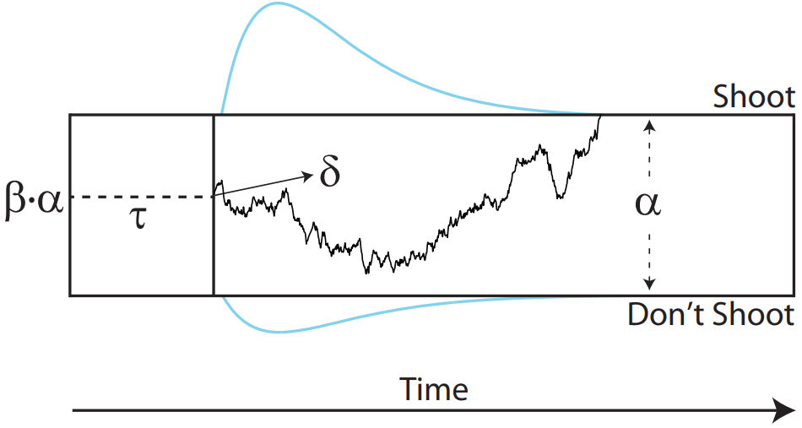
Das Diffusionsmodell

Slide 9
Parameter
Boundary separation alpha: Entfernung zwischen den beiden Antwortalternativen
Drift rate delta: Geschwindigkeit der Informationsaufnahme
Starting point beta: Startpunkt des Entscheidungsprozesses
Non-decision time tau: Prozesse, die nicht zur Entscheidungsfindung gehören (Bewegung, Signalübertragung)
blaue Linien: Verteilung der Reaktionszeiten je Entscheidungsalternative

Slide 10
Annahmen
Stetige Sammlung von Informationen
Informationen werden solange gesammelt, bis eine Entscheidung getroffen wird
der Entscheidungsprozess hängt von externen (Reize) und internen (Gedächtnis) Prozessen ab
Das Sammeln von Informationen enthält Rauschen
Die Informationssammlung wird durch einen stochastischen Prozess beschrieben (der Gaußsches Rauschen enthält)
Two threshold Modell
Die A-priori Annahmen definieren die Menge an Informationen, die man braucht, um die Entscheidung zu treffen
Die Parameterwerte sind konstant über die Zeit
Die Geschwindigkeit der Informationsaufnahme und die Entfernung der Grenzen verändern sich nicht (in einem Trial)

Slide 11
Einen Diffusionsprozess simulieren
## Modell Parameter
alpha = 2 # Boundary separation
beta = .5 # Relativer Starting point
delta = 1 # Drift rate
dt = .0005 # Schrittweite (in Sekunden)
## Initialisiere den Pfad
t = 0
x = beta * alpha
path = x
## Generiere den Diffusionsprozess
repeat {
t = t+1
x = x+ delta*dt + sqrt(dt)*rnorm(1)
path = c(path, x)
if ((x>alpha) || (x<0)) break;
}
## Plotte den Pfad
plot((0:t)*dt, path, type=„l“, ylim=c(0,alpha), axes=FALSE, xlab=„Time“, ylab=„“)
axis(1)
abline(h=c(0,a))
abline(v=0)

Slide 12
Einen Diffusionsprozess simulieren
Aufgabe: Schreibt ein R-Programm, welches einen Diffusionsprozess simuliert.
Was passiert, wenn ihr die einzelnen Parameter verändert?

Slide 13
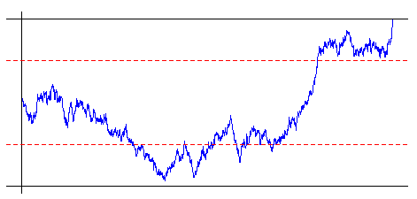
Interpretation der Modellparameter
Boundary separation (auch threshold separation, alpha, a)
Antwortkriterium
kleine Werte: „liberales“ Kriterium (schnell aber ungenau)
große Werte: „konservatives“ Kriterium (langsam aber genau)
Typische Werte: 0.5 < a < 2.0
Literatur:
a reagiert auf speed vs. accuracy Instruktionen (z.B. Voss, Rothermund, & Voss, 2004)
größeres a für ältere Leute (z.B. Spaniol,, Madden, & Voss, 2006)
keine Verbindung zu Impulsivität (?, Stahl et. al, 2014)

Slide 14
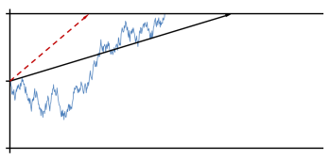
Interpretation der Modellparameter
Drift rate (delta, v)
Mittlere Geschwindigkeit (absoluter Wert) und Richtung (Vorzeichen) der Informationsaufnahme
v > 0 -> hauptsächlich Informationen, die Antwort 1 unterstützen
v ca. 0 -> keine systematischen Informationen verfügbar
v < 0 -> hauptsächlich Informationen, die Antwort 2 unterstützen
Interpretation der absoluten Werte:
Unterschiede zwischen Personen -> kognitive Geschwindigkeit
Unterschiede zwischen Aufgaben -> Aufgabenschwierigkeit
Typische Werte: -5 < v < +5

Slide 15
Interpretation der Modellparameter
Drift rate (delta, v) [Fortsetzung]
Literatur:
Lexical dicisions: drift hängt mit word frequency zusammen (z.B. Ratcliff, Gomez, & McKoon, 2004)
Sequential priming: drift ist erhöht bei associated primes (Voss, Rothermund, Gast, & Wentura, 2013)
Drift hängt mit Intelligenz und exekutiven Funktionen zusammen (Lerche et. al, 2020)
Negativer quadratischer Alterstrend über die Lebensspanne hinweg mit einem Plateau zwischen 30 und 60 (v.Krause, Radev, Voss, 2022)
Accuracy coding vs. response coding

Slide 16
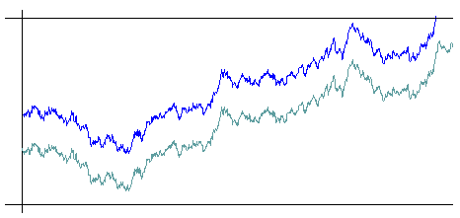
Interpretation der Modellparameter
Starting point (beta, z)
Antwort Bias
kein Bias: z = a/2
wenn z != a/2: Präferenz für die boundary, die näher am starting point ist
Typische Werte für den relativen Startpunkt: zr = z/a: 0.4 < zr < 0.6
Literatur:
Präferenz für belohnte Antworten (Voss, Rothermund, & Voss, 2004)
Präferenz für belohnte Stimuli (Voss, Rothermund, & Brandtstädter, 2008; Voss & Schwieren, 2015)

Slide 17
Interpretation der Modellparameter
Non-Decision-Time (tau, t₀, t_{er})
Gesamtlänge aller Nicht-Entscheidungs-Prozesse
Vorbereitung: Dekodieren, ..
Antwortausführung, motor response
Annahme: RT = t_{diffusion} + t₀
Literatur
non-decision time ist erhöht, wenn motor response beansprucht ist (Voss, Rothermund, & Voss, 2004)
non-decision time ist erhöht in höherem Alter (z.B. Theisen, Lerche, von Krause, & Voss, 2021)
non-decision time ist erhöht für unvorhergesehene Aufgabenwechsel (Schmitz & Voss, 2014)

Slide 18
Interpretation der Modellparameter
Inter-Trial variability in starting point (sz)
A-priori Bias könnte sich von Trial zu Trial unterscheiden
Psychologischer Prozess: Erwartungen an den nächsten Reiz
Annahme: Gleichverteilung des aktuellen starting points
z0 ~ U(z - 0.5*sz, z + 0.5 * sz)
Variabilität in starting point erklärt schnelle Fehler (Ratcliff & Rouderm 1998)

Slide 19
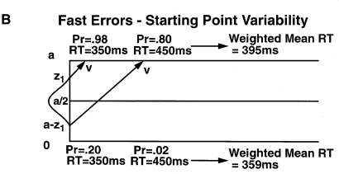
Interpretation der Modellparameter

Slide 20
Interpretation der Modellparameter
Inter-Trial variability in drift rate (sv)
Drift rate könnte sich von Trial zu Trial unterscheiden
Psychologische Prozesse
Schwankungen in der Aufmerksamkeit
Schwankungen der Aufgabenschwierigkeit
Annahme: Normalverteilung für aktuellen drift rate
v0 ~ N(v, sv)
Variabilität in drift rate erklärt langsame Fehler (Ratcliff & Rouder, 1998)

Slide 21
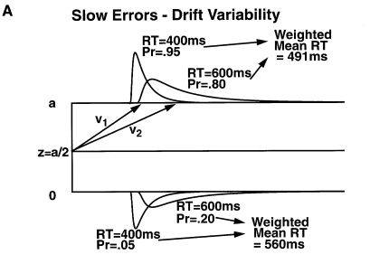
Interpretation der Modellparameter

Slide 22
Interpretation der Modellparameter
Inter-Trial variability in non-decision time (st0)
Non-decision time könnte sich von Trial zu Trial unterscheiden
Psychologische Prozesse
Schwankungen in der Aufmerksamkeit/Müdigkeit/Übung
Antwortvorbereitung/ Unterdrückung
Annahme: Gleichverteilung für aktuelle non-decision time
t00 ~ U(t0 – 0.5*st0, t0 + 0.5*st0)
st0 kann den model fit stark verbessern (Ratcliff & Tuerlinckx, 2002)
st0 erhöht die Flexibilität der Modellvorhersagen substantiell
Gefahr von overfitting (Schubert, Hagemann, Voss, & Bergmann, 2017)

Slide 23
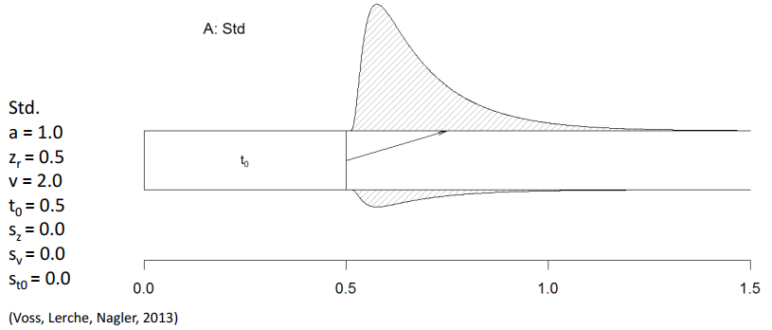
Veränderung der Reaktionszeitverteilungen
Was passiert mit den RT-Verteilungen bei Vergrößerung von a?

Slide 24
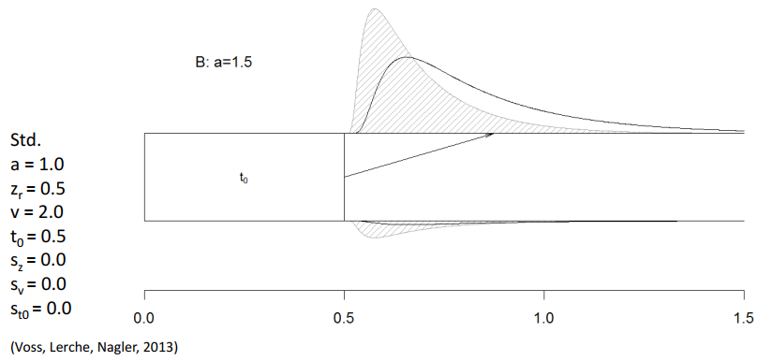
Veränderung der Reaktionszeitverteilungen

Slide 25
Veränderung der Reaktionszeitverteilungen
Was passiert mit den RT-Verteilungen bei Vergrößerung von zr?

Slide 26
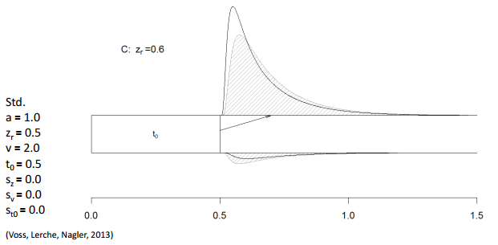
Veränderung der Reaktionszeitverteilungen

Slide 27
Veränderung der Reaktionszeitverteilungen
Was passiert mit den RT-Verteilungen bei Vergrößerung von v?

Slide 28
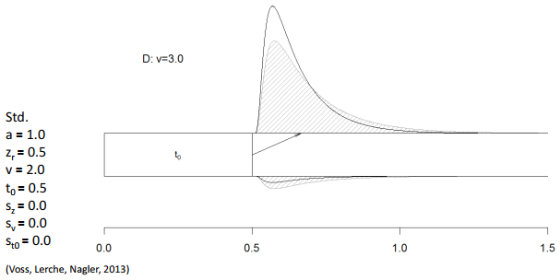
Veränderung der Reaktionszeitverteilungen

Slide 29
Veränderung der Reaktionszeitverteilungen
Was passiert mit den RT-Verteilungen bei Vergrößerung von t0?

Slide 30
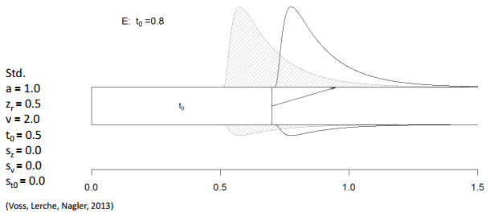
Veränderung der Reaktionszeitverteilungen

Slide 31
Veränderung der Reaktionszeitverteilungen
Was passiert mit den RT-Verteilungen bei Einführung von sz?

Slide 32
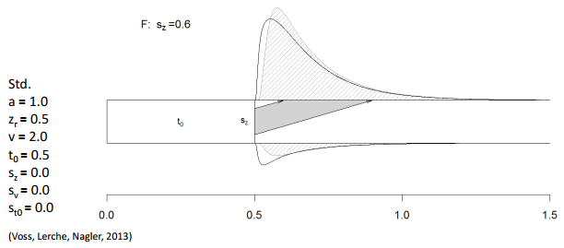
Veränderung der Reaktionszeitverteilungen

Slide 33
Veränderung der Reaktionszeitverteilungen
Was passiert mit den RT-Verteilungen bei Einführung von sv?

Slide 34
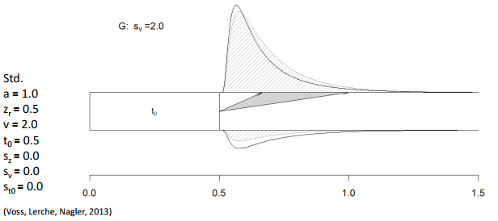
Veränderung der Reaktionszeitverteilungen

Slide 35
Veränderung der Reaktionszeitverteilungen
Was passiert mit den RT-Verteilungen bei Einführung von st?

Slide 36
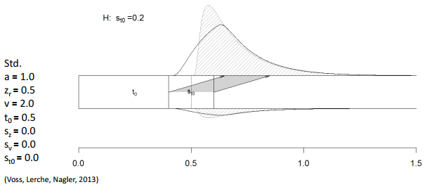
Veränderung der Reaktionszeitverteilungen

Slide 37
Diffusionsmodell-Daten simulieren
Aufgabe: 1) Nutzt das WienR-Paket, um Daten aus einem Diffusionsmodell zu simulieren.
2) Bringt die simulierten Daten in folgende Form mit 3 Spalten: cnd | resp | rt

Slide 38
Parameterschätzung
Wir schreiben eine Optimierungsfunktion in R!!

